Slide 1
Федеральное государственное бюджетное образовательное учреждение высшего образования «РОССИЙСКАЯ АКАДЕМИЯ НАРОДНОГО ХОЗЯЙСТВА И ГОСУДАРСТВЕННОЙ СЛУЖБЫ ПРИ ПРЕЗИДЕНТЕ РОССИЙСКОЙ ФЕДЕРАЦИИ» КОЛЛЕДЖ МНОГОУРОВНЕВОГО ПРОФЕССИОНАЛЬНОГО ОБРАЗОВАНИЯ
КОНТРОЛЬНАЯ Р А Б О Т А
ОП.11 «Основы объектно-ориентированного программирования»
Исполнитель:Аникин А.М.
Руководитель: Кукшева Б.А.
Группа: 31КС-19
Москва 2021

Slide 2
Теория
Объе́ктно-ориенти́рованное программи́рование (ООП) — методология программирования, основанная на представлении программы в виде совокупности объектов, каждый из которых является экземпляром определённого класса, а классы образуют иерархию наследования.
Идеологически ООП — подход к программированию как к моделированию информационных объектов, решающий на новом уровне основную задачу структурного программирования: структурирование информации с точки зрения управляемости, что существенно улучшает управляемость самим процессом моделирования, что, в свою очередь, особенно важно при реализации крупных проектов.

Slide 3
Теория
Управляемость для иерархических систем предполагает минимизацию избыточности данных (аналогичную нормализации) и их целостность, поэтому созданное удобно управляемым — будет и удобно пониматься. Таким образом, через тактическую задачу управляемости решается стратегическая задача — транслировать понимание задачи программистом в наиболее удобную для дальнейшего использования форму.

Slide 4
Основа
Основные принципы структурирования в случае ООП связаны с различными аспектами базового понимания предметной задачи, которое требуется для оптимального управления соответствующей моделью:
абстракция для выделения в моделируемом предмете важного для решения конкретной задачи по предмету, в конечном счёте — контекстное понимание предмета, формализуемое в виде класса;
инкапсуляция для быстрой и безопасной организации собственно иерархической управляемости: чтобы было достаточно простой команды «что делать», без одновременного уточнения как именно делать, так как это уже другой уровень управления;
наследование для быстрой и безопасной организации родственных понятий: чтобы было достаточно на каждом иерархическом шаге учитывать только изменения, не дублируя всё остальное, учтённое на предыдущих шагах;
полиморфизм для определения точки, в которой единое управление лучше распараллелить или наоборот — собрать воедино.

Slide 5
Основы
Абстрагирование
Абстрагирование означает выделение значимой информации и исключение из рассмотрения незначимой. В ООП рассматривают лишь абстракцию данных (нередко называя её просто «абстракцией»), подразумевая набор наиболее значимых характеристик объекта, доступных остальной программе.
Инкапсуляция
Инкапсуляция — свойство системы, позволяющее объединить данные и методы, работающие с ними, в классе. Одни языки (например, C++, Java или Ruby) отождествляют инкапсуляцию с сокрытием, но другие (Smalltalk, Eiffel, OCaml) различают эти понятия.
Наследование
Наследование — свойство системы, позволяющее описать новый класс на основе уже существующего с частично или полностью заимствованной функциональностью. Класс, от которого производится наследование, называется базовым, родительским или суперклассом. Новый класс — потомком, наследником, дочерним или производным классом.
Полиморфизм подтипов
Полиморфизм подтипов (в ООП называемый просто «полиморфизмом») — свойство системы, позволяющее использовать объекты с одинаковым интерфейсом без информации о типе и внутренней структуре объекта. Другой вид полиморфизма — параметрический — в ООП называют обобщённым программированием.

Slide 6
Основы
Класс
Класс — универсальный, комплексный тип данных, состоящий из тематически единого набора «полей» (переменных более элементарных типов) и «методов» (функций для работы с этими полями), то есть он является моделью информационной сущности с внутренним и внешним интерфейсами для оперирования своим содержимым (значениями полей). В частности, в классах широко используются специальные блоки из одного или чаще двух спаренных методов, отвечающих за элементарные операции с определённым полем (интерфейс присваивания и считывания значения, геттер-сеттер), которые имитируют непосредственный доступ к полю. Эти блоки называются «свойствами» и почти совпадают по конкретному имени со своим полем (например, имя поля может начинаться со строчной, а имя свойства — с заглавной буквы). Другим проявлением интерфейсной природы класса является то, что при копировании соответствующей переменной через присваивание копируется только интерфейс, но не сами данные, то есть класс — ссылочный тип данных. Переменная-объект, относящаяся к заданному классом типу, называется экземпляром этого класса. При этом в некоторых исполняющих системах класс также может представляться некоторым объектом при выполнении программы посредством динамической идентификации типа данных. Обычно классы разрабатывают таким образом, чтобы обеспечить отвечающие природе объекта и решаемой задаче целостность данных объекта, а также удобный и простой интерфейс. В свою очередь, целостность предметной области объектов и их интерфейсов, а также удобство их проектирования, обеспечивается наследованием.

Slide 7
Основы
Объект
Сущность в адресном пространстве вычислительной системы, появляющаяся при создании экземпляра класса (например, после запуска результатов компиляции и связывания исходного кода на выполнение).

Slide 8
История
ООП возникло в результате развития идеологии процедурного программирования, где данные и подпрограммы (процедуры, функции) их обработки формально не связаны. Для дальнейшего развития объектно-ориентированного программирования часто большое значение имеют понятия события (так называемое событийно-ориентированное программирование) и компонента (компонентное программирование, КОП).
Взаимодействие объектов происходит посредством сообщений. Результатом дальнейшего развития ООП, по-видимому, будет агентно-ориентированое программирование, где агенты — независимые части кода на уровне выполнения. Взаимодействие агентов происходит посредством изменения среды, в которой они находятся.

Slide 9
История
Языковые конструкции, конструктивно не относящиеся непосредственно к объектам, но сопутствующие им для их безопасной (исключительные ситуации, проверки) и эффективной работы, инкапсулируются от них в аспекты (в аспектно-ориентированном программировании). Субъектно-ориентированное программирование расширяет понятие объекта посредством обеспечения более унифицированного и независимого взаимодействия объектов. Может являться переходной стадией между ООП и агентным программированием в части самостоятельного их взаимодействия.

Slide 10
История
Первым языком программирования, в котором были предложены основные понятия, впоследствии сложившиеся в парадигму, была Симула, но термин «объектная ориентированность» не использовался в контексте использования этого языка. В момент его появления в 1967 году в нём были предложены революционные идеи: объекты, классы, виртуальные методы и др., однако это всё не было воспринято современниками как нечто грандиозное. Фактически, Симула была «Алголом с классами», упрощающим выражение в процедурном программировании многих сложных концепций. Понятие класса в Симуле может быть полностью определено через композицию конструкций Алгола (то есть класс в Симуле — это нечто сложное, описываемое посредством примитивов).

Slide 11
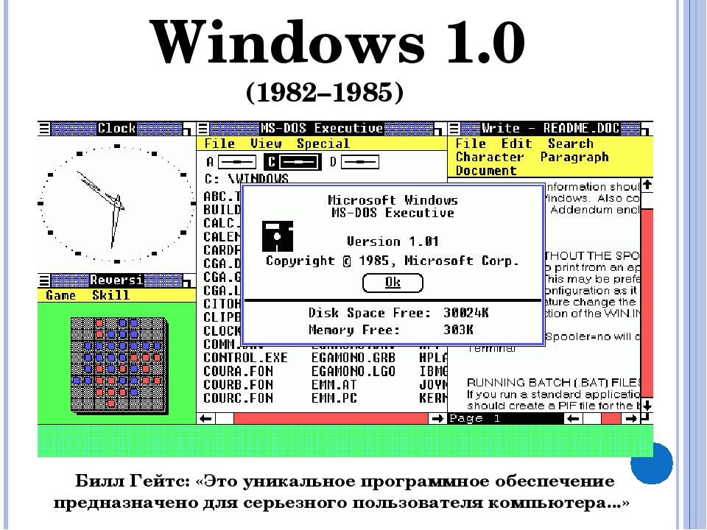
ПРАКТИКА

Slide 12
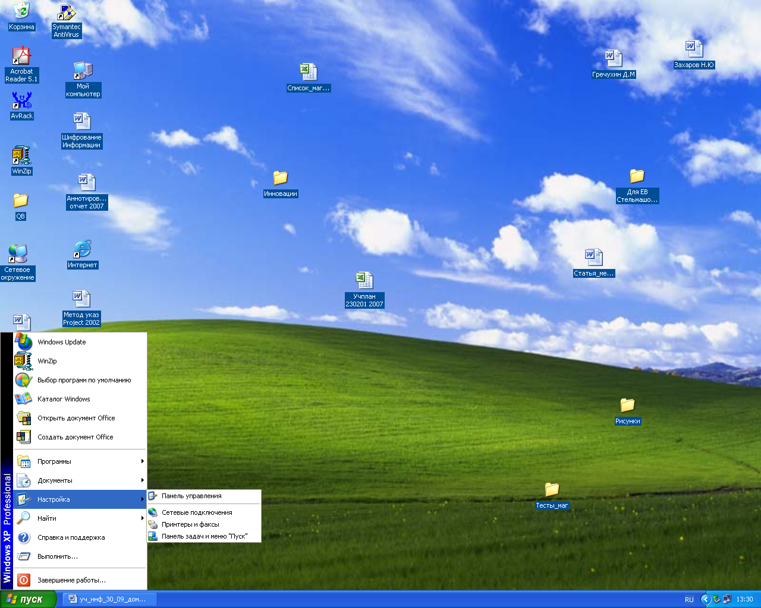
Шиндоус ХР

Slide 13
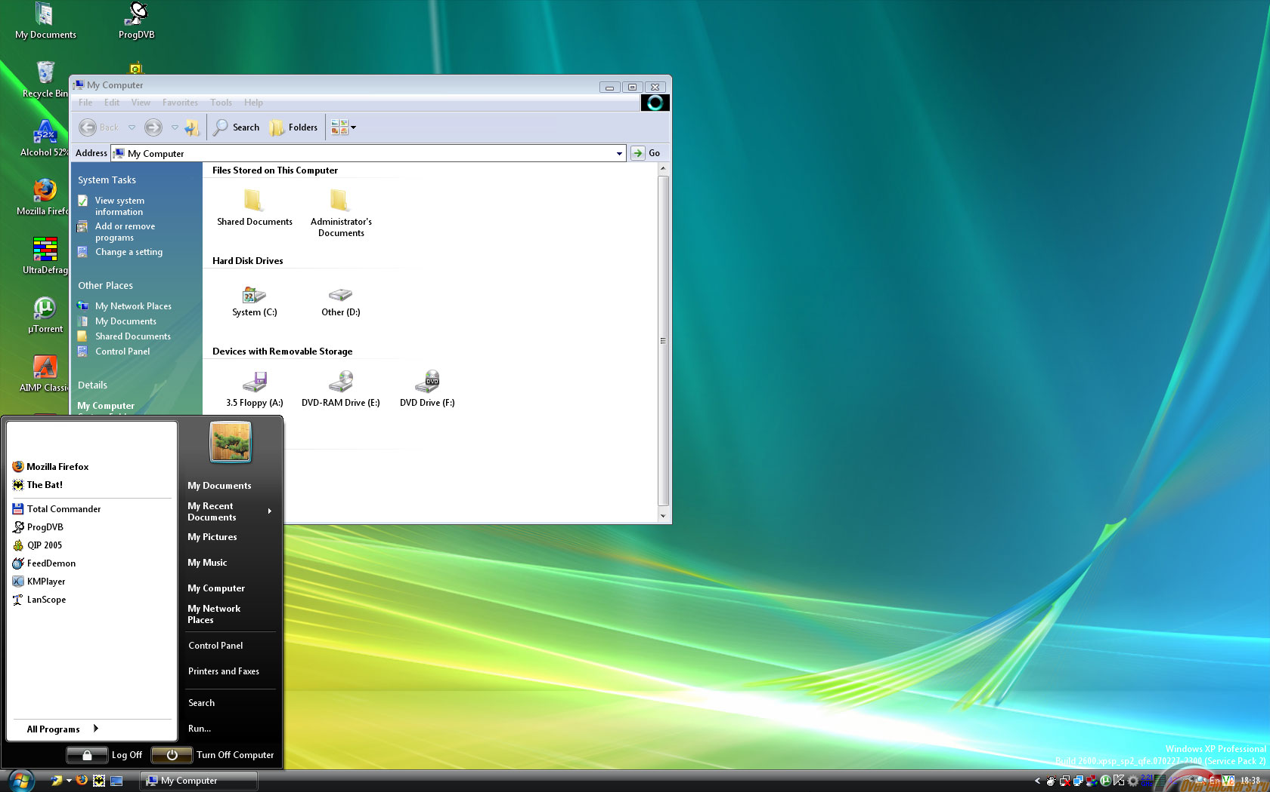
Шиндоус Виста

Slide 14
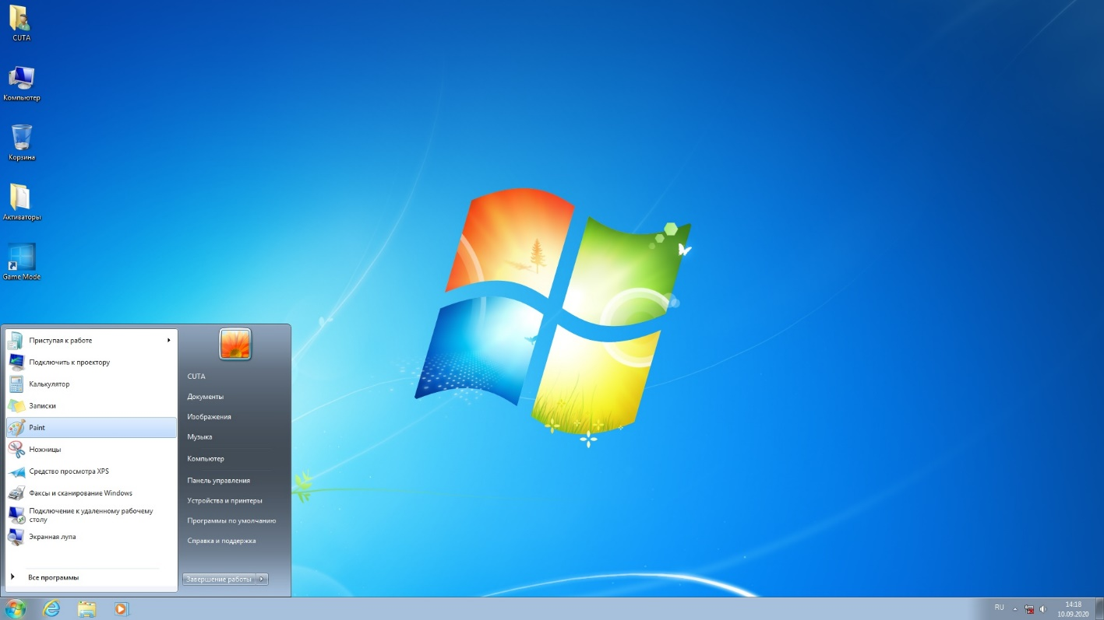
Шиндоус 7

Slide 15
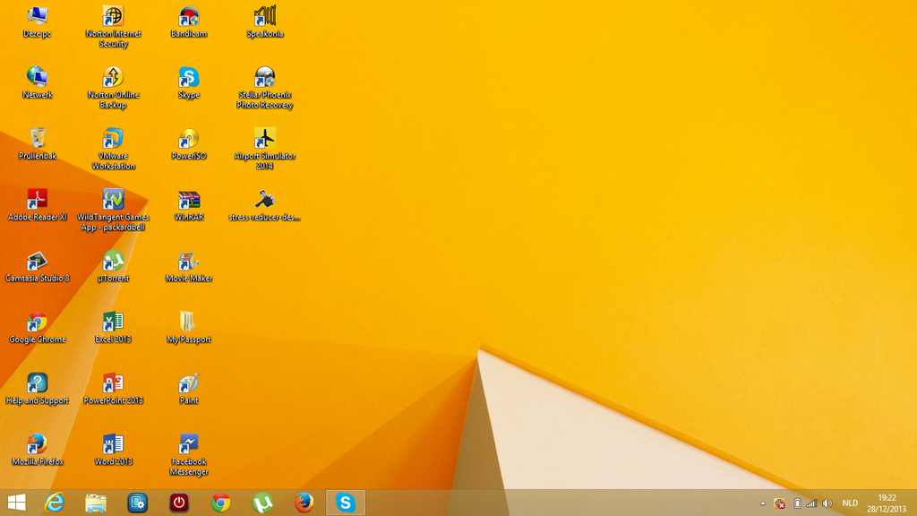
Шиндоус 10

Slide 16
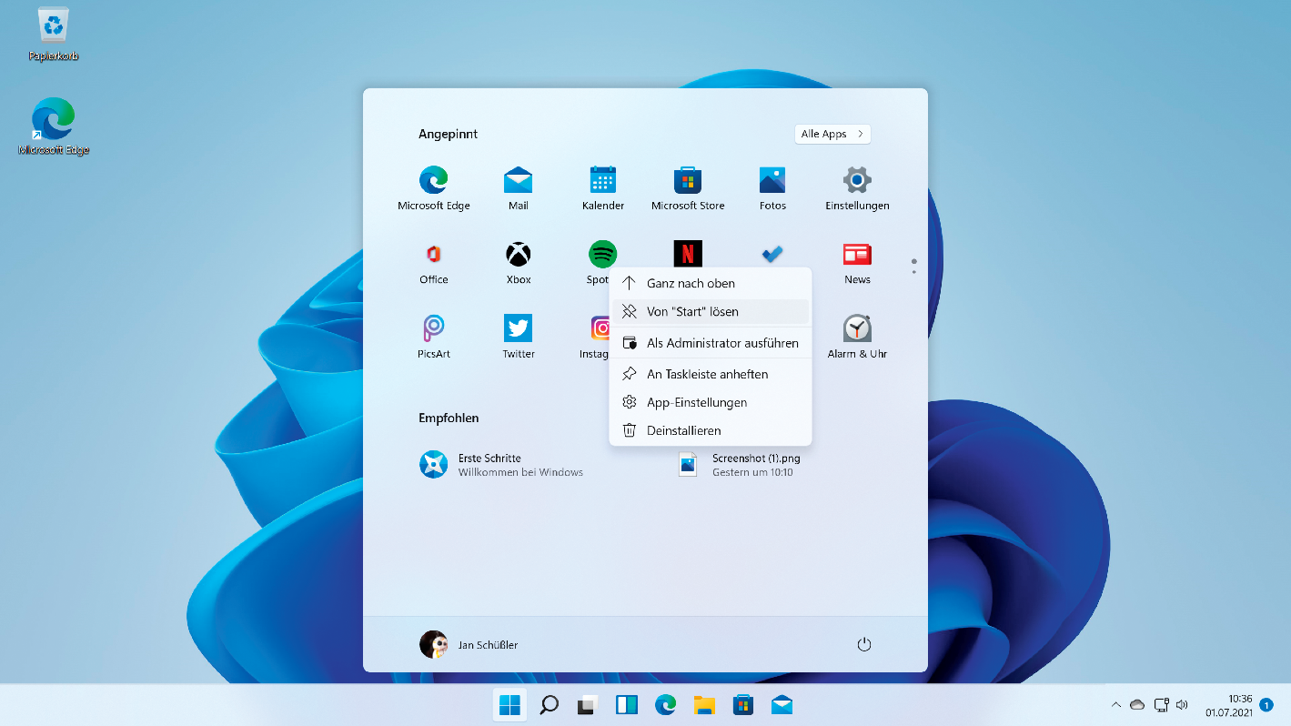
Шиндоус 11

Slide 17
На слайдах я показал самые хорошие версии Windows( не считая 1), которые до сих пор актуальны.

Slide 18
Создание Windows
Windows (с ангk. — «Окна») — группа семейств коммерческих проприетарных операционных систем корпорации Microsoft, ориентированных на управление с помощью графического интерфейса. MS-DOS — является прародителем Windows. Изначально, Windows был лишь графическим интерфейсом для MS-DOS. Каждое семейство обслуживает определённый сектор компьютерной индустрии. Активные семейства Microsoft Windows включают Windows NT и Windows IoT; они могут включать подсемейства (например, Windows Server или Windows Embedded Compact) (Windows CE). Неактивные семейства Microsoft Windows включают Windows 9x, Windows Mobile и Windows Phone. Изначально Windows была всего лишь графической программой-надстройкой для распространённой в 1980-х и 1990-х годах операционной системы MS-DOS. Согласно данным ресурса Net Applications, по состоянию на август 2014 года под управлением операционных систем семейства Windows работает около 88 % персональных компьютеров. Windows работает на платформах x86, x86-64 и ARM. Существовали также версии для DEC Alpha, MIPS, IA-64, PowerPC и SPARC. Последней на данный момент операционной системой Microsoft является Windows 11, представленная 24 июня 2021 года.

Slide 19

Создатель Шиндоус
Билл Гейтс создатель виндоуса, отец Microsoft и просто хороший человек про которого можно много чего написать

Slide 20

Спасибо за внимание!!!

